Slide 1
Creative AI
01/04

Slide 2
Content
Overview
Application (text)
Application (video)

Slide 3
Overview
Creative AI refers to the use of artificial intelligence in the generation or enhancement of creative content. This can include various forms of art, music, literature, design, and more. Creative AI systems leverage machine learning algorithms to analyze patterns, generate new ideas, and produce novel outputs.
Notes:
創意人工智慧指的是在創造或增強創意內容的過程中使用人工智慧。這可以包括各種形式的藝術、音樂、文學、設計等等。創意人工智慧系統利用機器學習算法來分析模式、產生新的想法並生成新穎的輸出。

Slide 4
Creative Industry
The creative industries refers to a range of economic activities which are concerned with the generation or exploitation of knowledge and information. They may variously also be referred to as the cultural industries (especially in Europe) or the creative economy, and most recently they have been denominated as the Orange Economy in Latin America and the Caribbean.
Howkins' creative economy comprises advertising, architecture, art, crafts, design, fashion, film, music, performing arts, publishing, R&D, software, toys and games, TV and radio, and video games. Some scholars consider that the education industry, including public and private services, are forming a part of the creative industries. There remain, therefore, different definitions of the sector.
Notes:
創意產業指的是一系列與知識和資訊的生成或利用相關的經濟活動。在歐洲，它們也可能被稱為文化產業，或者是創意經濟，最近在拉丁美洲和加勒比地區更被稱為橙色經濟。
霍金斯的創意經濟包括廣告、建築、藝術、手工藝、設計、時尚、電影、音樂、表演藝術、出版、研發、軟體、玩具和遊戲、電視和廣播以及電子遊戲。有學者認為，包括公共和私營服務在內的教育行業也是創意產業的一部分。因此，對於這個行業存在著不同的定義。

Slide 5
AIGC（AI Generative Content）
AIGC（AI Generative Content）是指「人工智能生成內容」，其利用了機器學習、自然語言處理等技術，做到了快速生成大量內容，包括網站文案、新聞報導、廣告文案，ChatGPT 就是目前最具指標性的 AIGC 工具。
使用者生成內容 (UGC)
專業生成內容（PGC）
人工智慧生成內容
（AIGC）
Notes:
一次性搞懂什麼是AIGC！ - 知乎 (zhihu.com)
關於我將 AIGC 導入企業的那些坑-以 Stable Diffusion 為例 :: 2023 iThome 鐵人賽

Slide 6

Application(text) - Large Language Model
Input
lots of parameters
Training Data
LLM
Output
Notes:
用來做NLP相關任務的深度學習模型
給model一些文字的input 可以return相對應的output
task可以是生成指定內容、分類（像是情感分析 好 中性 差）、總結、改寫
需要透過大量的data進行unsupervised learning
LLM的Large 指的不只是training data的量很大 而是參數量非常大 那參數的量某種程度可以理解為model學習導致的只是，他會影響到model如何對input做出反應 然後決定model的輸出

Slide 7





Application(text) - Large Language Model
Pretraining Stage
Instruction Tuning Stage
Reward Model
Reinforcement Learning
RLHF/alignment

Slide 8
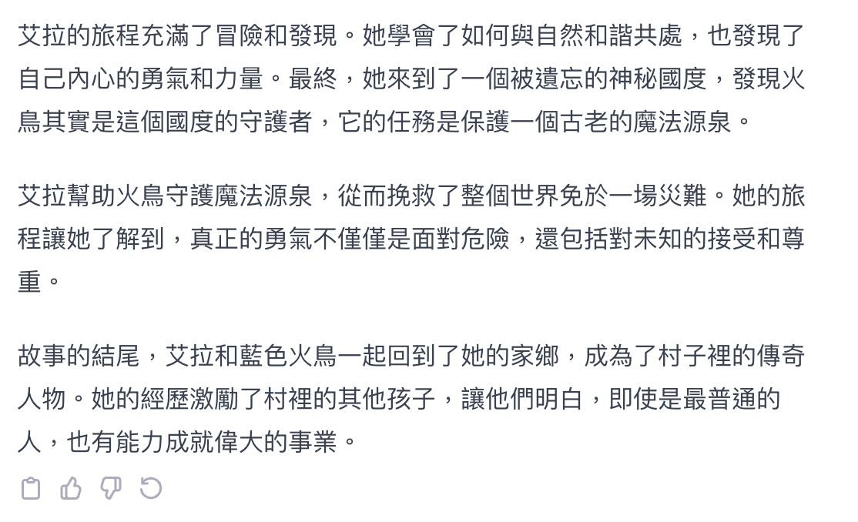
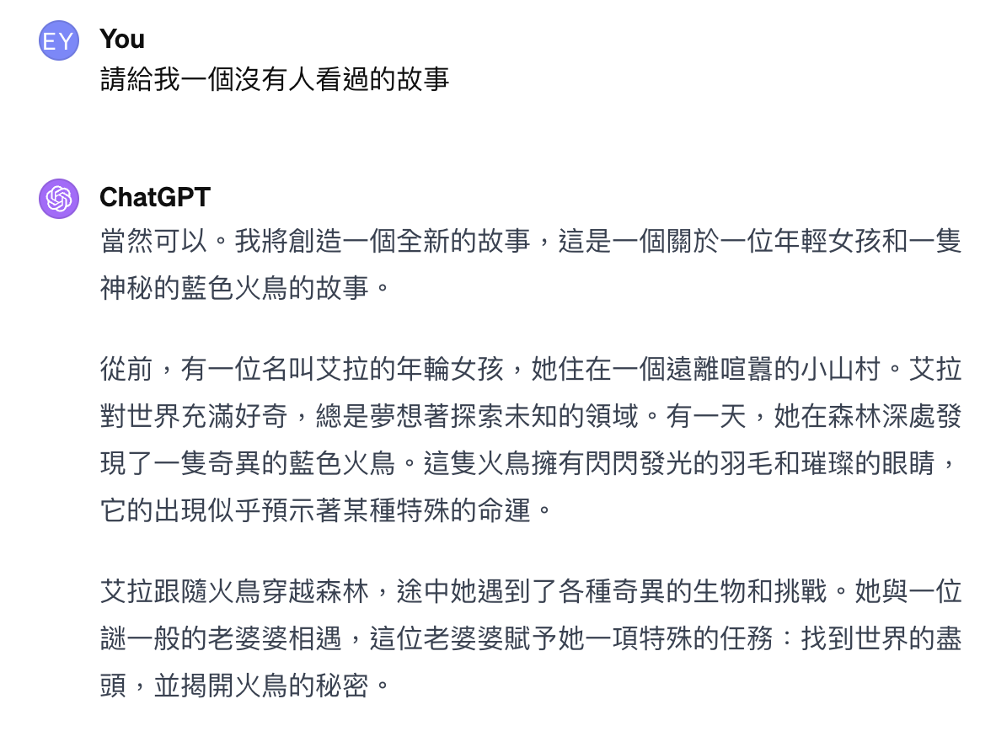
Application(text)
AI 目前仍無法從無到有
Notes:
https://www.bnext.com.tw/article/75147/generative-ai-novel?

Slide 9
Application(text)
指定劇情
風格描述
  奇幻/懸疑/青春/推理/歷史
人稱視角
  以第一/第二/第三人稱描寫
角色扮演
  你是一個小說家/詩人/詞作
  你現在是魯迅

Slide 10
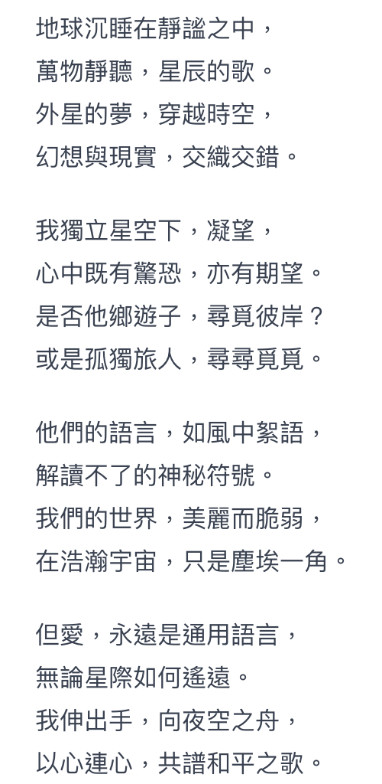
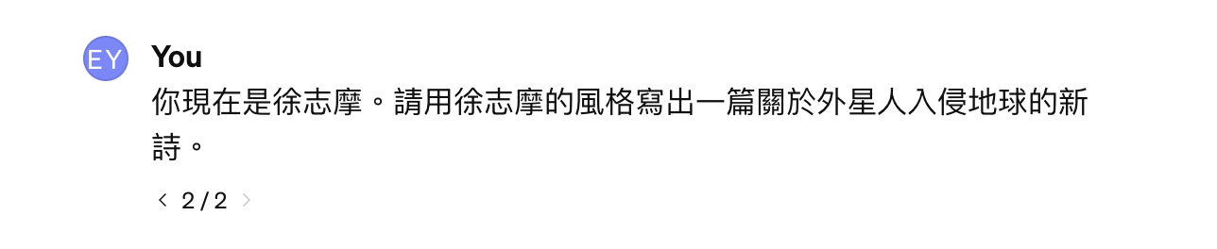
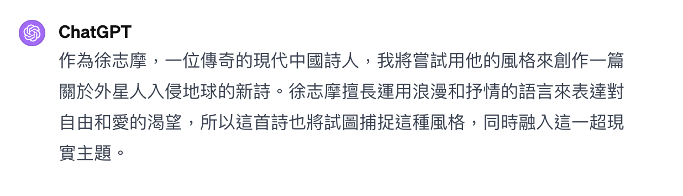
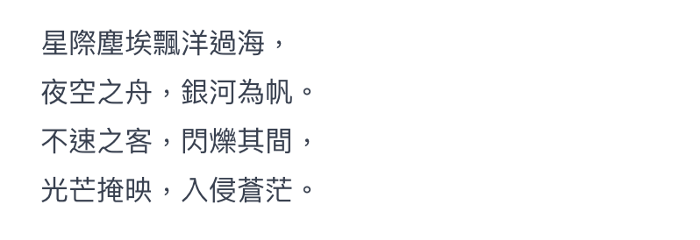
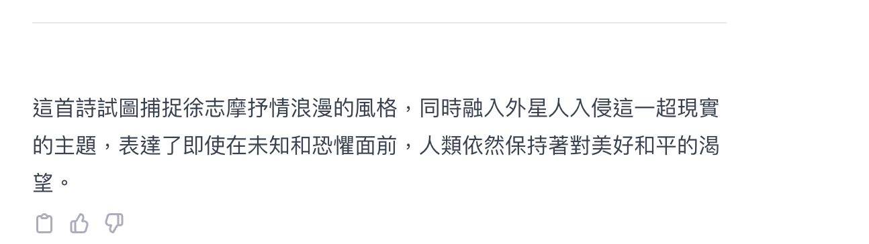
Application(text)
Notes:
https://www.bnext.com.tw/article/75147/generative-ai-novel?

Slide 11


Application (video)
Visual Effects Enhancement:
  Image Enhancement: Creative AI can improve the quality of video frames, removing noise, enhancing contrast, and more.
  Color Correction: AI can automatically correct colors in videos, making them more realistic.
Music Composition:
  Music Generation: Creative AI can analyze music patterns and generate new musical compositions, useful for background music, advertising, and more.
  Music Arrangement and Mixing: AI can assist musicians in arranging and mixing music, improving the efficiency of music production.

Slide 12

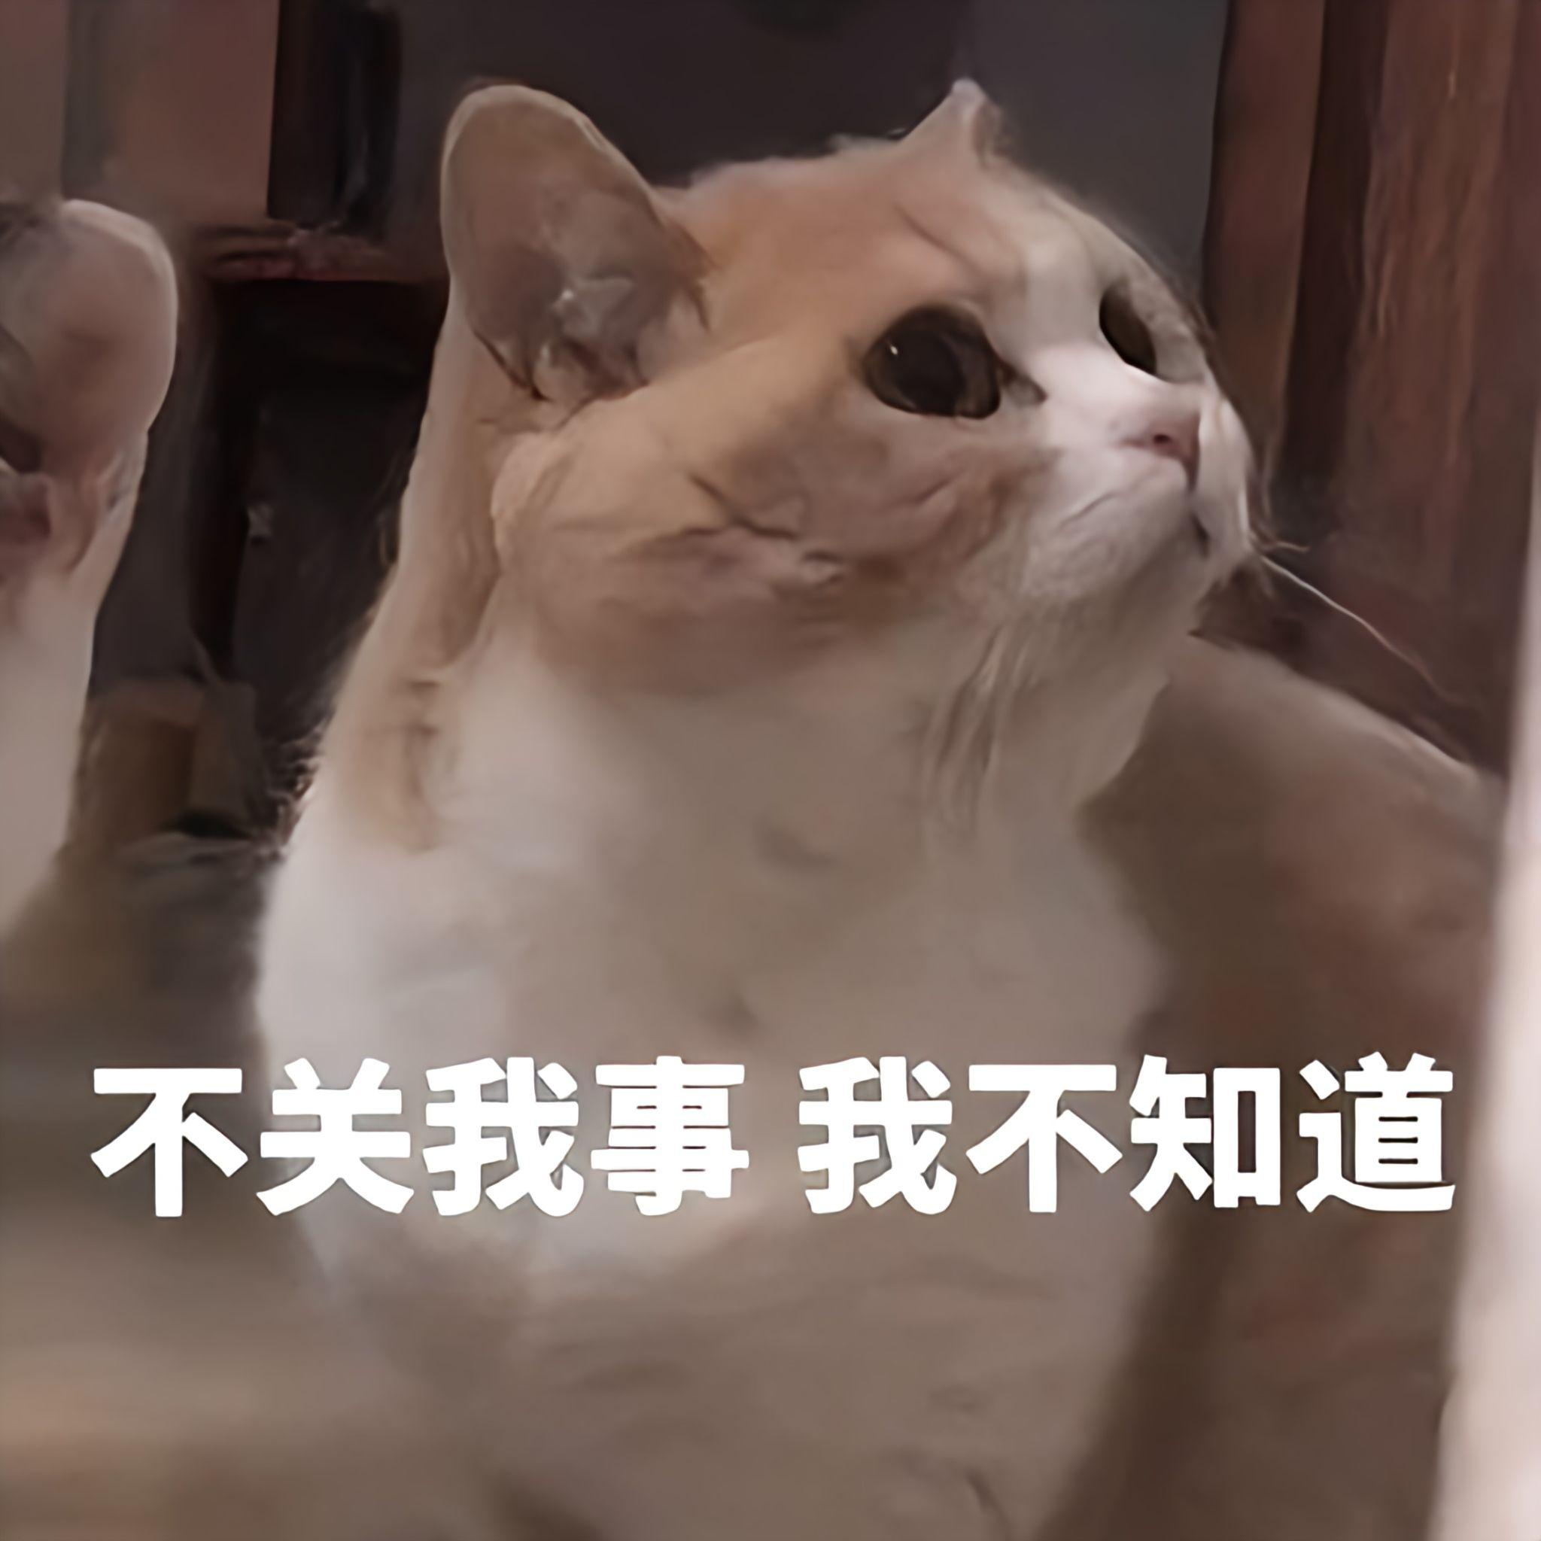
Application
修復模糊照片
Before
After
Notes:
以提高影片畫面的質量，去除噪聲、增強對比度等
只要把照片丟到網站上，不用十秒鐘就可以生成一個質量更好的照片給你

Slide 13
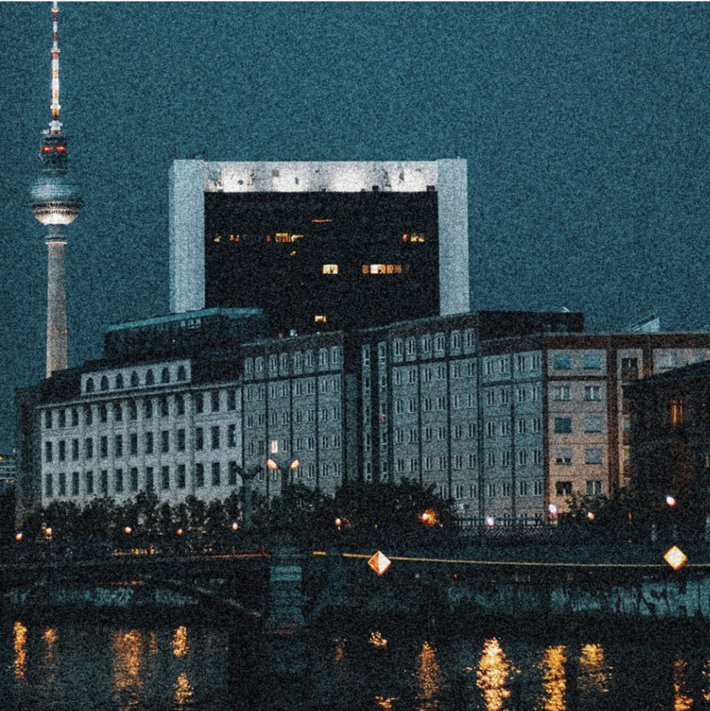

Application
去噪點
Before
After
Notes:
晚上拍攝的照片，有些相機或手機拍攝出來會有噪點產生，就是一些圖像的雜訊，顆粒感

Slide 14
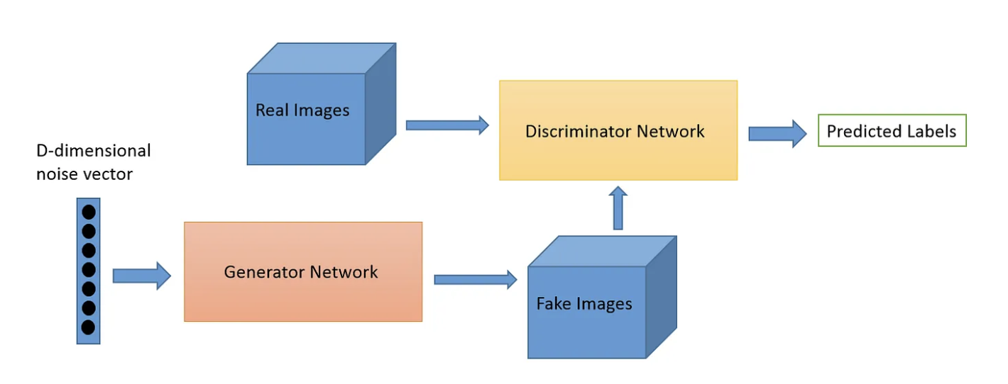
Generative Adversarial Network (GAN)
鑑賞家
畫家
Notes:
https://medium.com/@makerincollege2018/ai%E6%87%89%E7%94%A8-%E4%BA%BA%E5%B7%A5%E6%99%BA%E8%83%BDapp%E6%9C%89%E5%A4%9A%E7%A5%9E%E5%A5%87-6abf042b0a0a

Slide 15
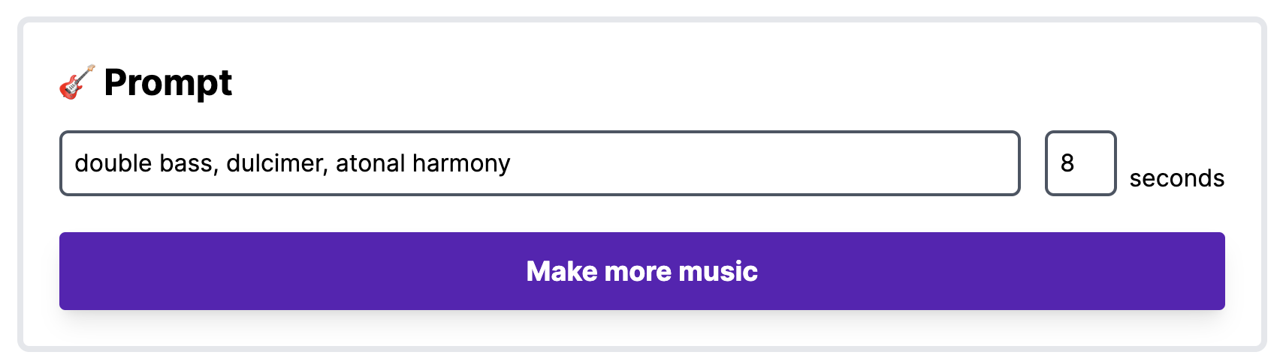
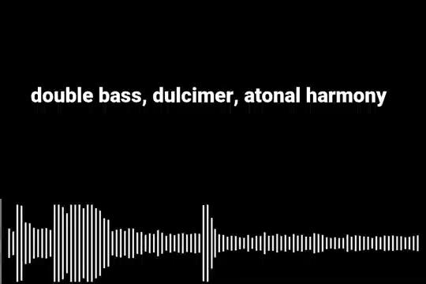
Application
音樂創作
（MusicGen技術）
文字轉換
生成音樂
Notes:
Waveformer 是文字生成音樂的 AI 工具。網站利用 MusicGen 技術，以機器學習模型從文字創建音樂。MusicGen 是 Meta 開發的文字轉音樂 AI 人工智能模型，使用 20,000 小時的授權音樂訓練 MusicGen。
MusicGen 是 Meta 開發的文字轉音樂 AI 人工智能模型，使用 20,000 小時的授權音樂訓練 MusicGen。MusicGen 基於 Transformer 語言模型，根據文字描述或旋律特徵生成高質量的音樂樣本。

Slide 16
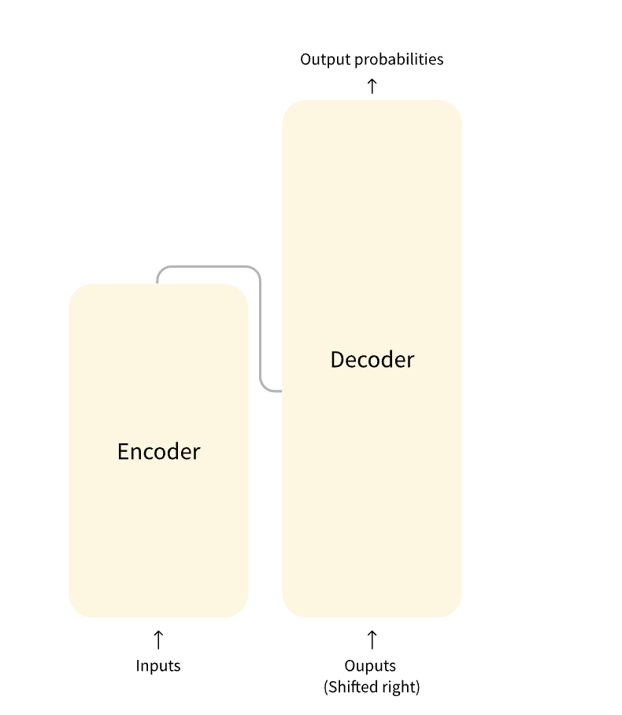
Transformer
Encoder
  Responsible for understanding input text and constructing corresponding semantic representations (semantic features) for each input.
Decoder
  Responsible for generating output by using the semantic representations outputted by the Encoder, combined with other inputs, to generate the target sequence.
Self-attention mechanism
  allows a model to dynamically weigh the importance of different positions in a sequence, enhancing its ability to capture long-range dependencies in the data.
MusicGen
  是一個一次到位（One Stage）自我迴歸（Autoregression）Transformer 模型
  在一個32kHz的 EnCodec 分詞器上進行訓練，並使用了4個以50 Hz採樣的碼書（Codebook）。
Notes:
MusicGen 基於 Transformer 語言模型，根據文字描述或旋律特徵生成高質量的音樂樣本。
是個一次到位（One Stage）的自我迴歸（Autoregression）Transformer模型，它在一個32kHz的EnCodec分詞器上進行訓練，使用了4個以50 Hz採樣的碼書（Codebook）。
MusicGen不需要自我監督的語義表示，代表它在生成音樂時不必預先訓練一個模型來理解音樂的語義，同時它一次就可生成4個碼書，藉由在碼書之間導入小延遲，以並行預測這些碼書，使其每秒音頻僅需進行50步的自我迴歸預測。
https://www.ithome.com.tw/news/157281
https://transformers.run/back/transformer/ 簡單介紹

